Slide 2
Plataforma e-Learning con metodología DevOps

Slide 3
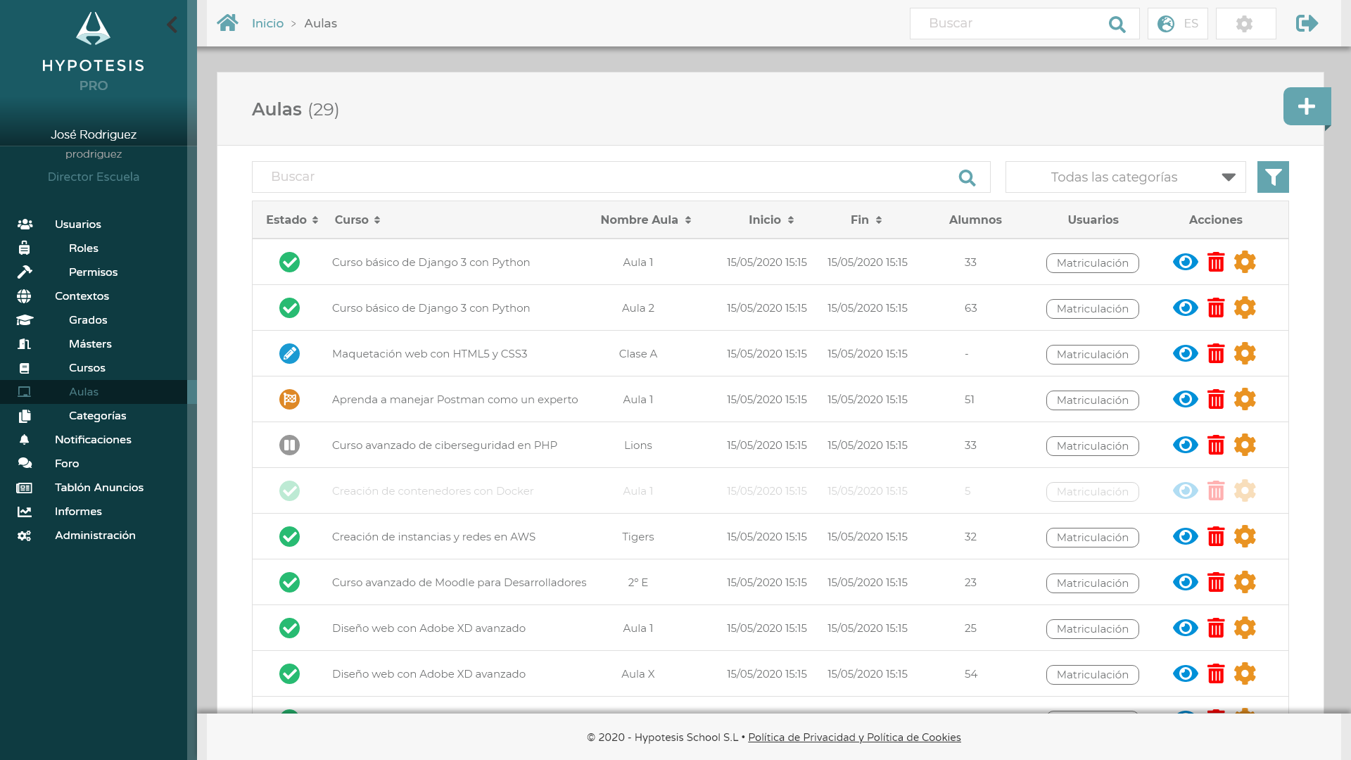
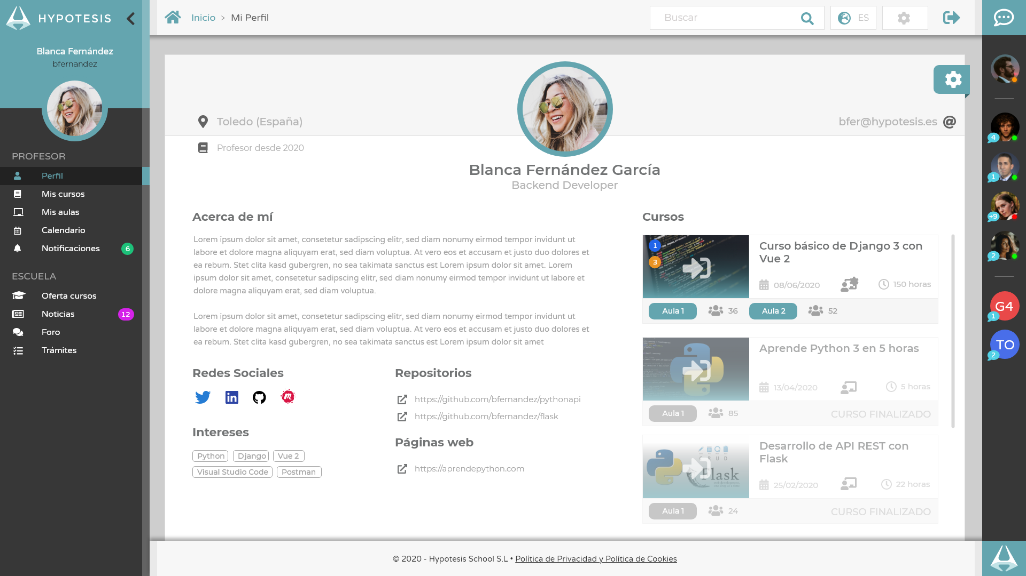
Plataforma e-Learning con metodología DevOps
Gestión diferenciada de plataforma y escuelas
Impartición de Grados, Máster y Cursos
Trámites administrativos, documentación, gráficos y reportes
Comunicación por chat, foros y notificaciones instantáneas

Slide 4
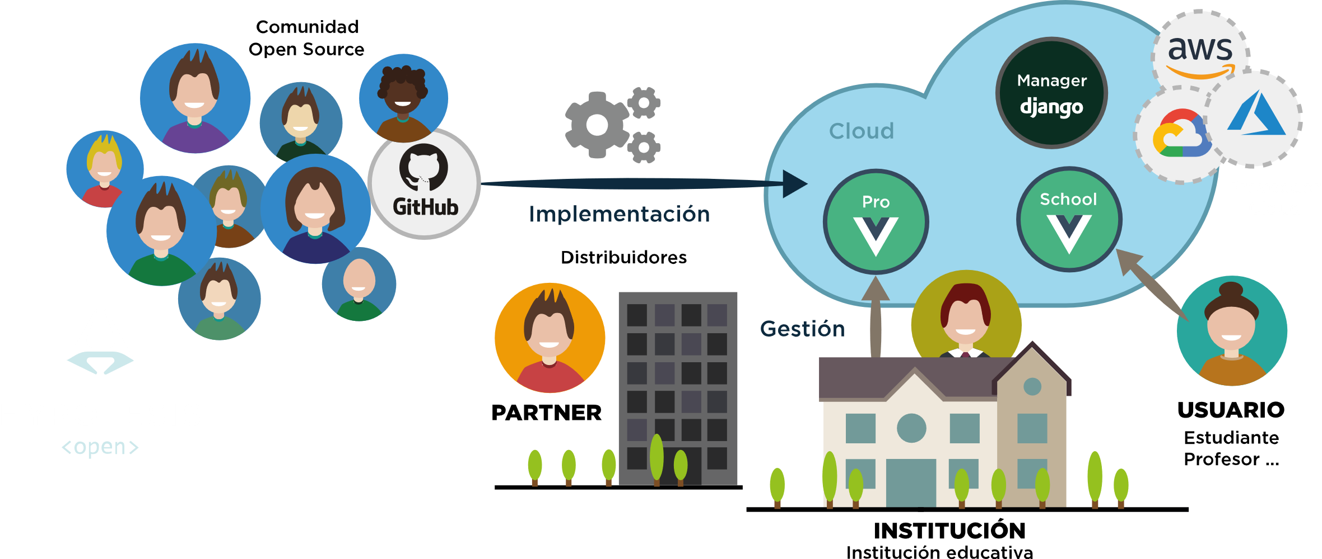
Comunidad Open Source Hypotesis Open
Creación y promoción de comunidad de código libre encargada del desarrollo de la plataforma

Slide 5
Red de distribuidores especializados
Hypotesis Manager está orientado para ofrecer las mejores soluciones
a empresas tecnológicas especializadas en el sector educativo
Código basado en buenas prácticas de programación utilizando principios SOLID
Entorno de desarrollo diferenciado para equipos multidisciplinares
Plataforma flexible y modular basada en arquitectura de microservicios
Sistemas montados bajo el paradigma IaC (Infraestrucutra como Código)
Despliegues automatizados mediante contenedores virtualizados con Docker
Facilitando la configuración multi-tenant para ofrecer servicios diferenciados
API REST para facilitar la integración de la lógica de negocio en otras herramientas
Metodología de aprendizaje basada en el constructivismo centrada en el alumno

Slide 6
Instituciones educativas, escuelas o departamentos de RRHH
Hypotesis PRO es la herramienta de administración para su campus virtual
donde podrá gestionar todo lo referente a sus aulas digitales o físicas
Múltiples contextos de escuelas u organismos colaboradores
Creación de grados, máster y cursos
Gestión de aulas y matriculación de alumnos
Roles de equipos educativos como profesores, autores, editores, colaboradores…
Futura gestión de notificaciones, eventos y tablón de anuncios
Futura administración de chats, salas y grupos con tecnología Matrix o RocketChat.
Futura integración de herramientas como Google Classroom, Hangouts o Zoom
Futura funcionales de informes, gráficos interactivos y reportes configurables

Slide 7
Plataforma Cloud SaaS Multi-tenant
Hypotesis se ha desarrollado bajo una arquitectura modular utilizando código automatizable de infraestructura y
despliegues, autoescalado de máquinas buscando la alta disponibilidad y concurrencia.
Contenedores Docker y automatización con Docker Compose
Desarrollo e infraestructura siguiendo el patrón Modelo Vista Controlado
Lógica de negocio implementada con Django y frontales con VUE 2
Integración continua y despliegue continuo
Simbiosis entre diferentes lenguajes y stacks tecnológicos
Infraestructura como Código (IaC)
Futura implementación de monitorización, test unitarios y reportes gráficos en vivo.
Comunicación mediante API REST con posibilidad de uso del protocolo oAuth2

Slide 8
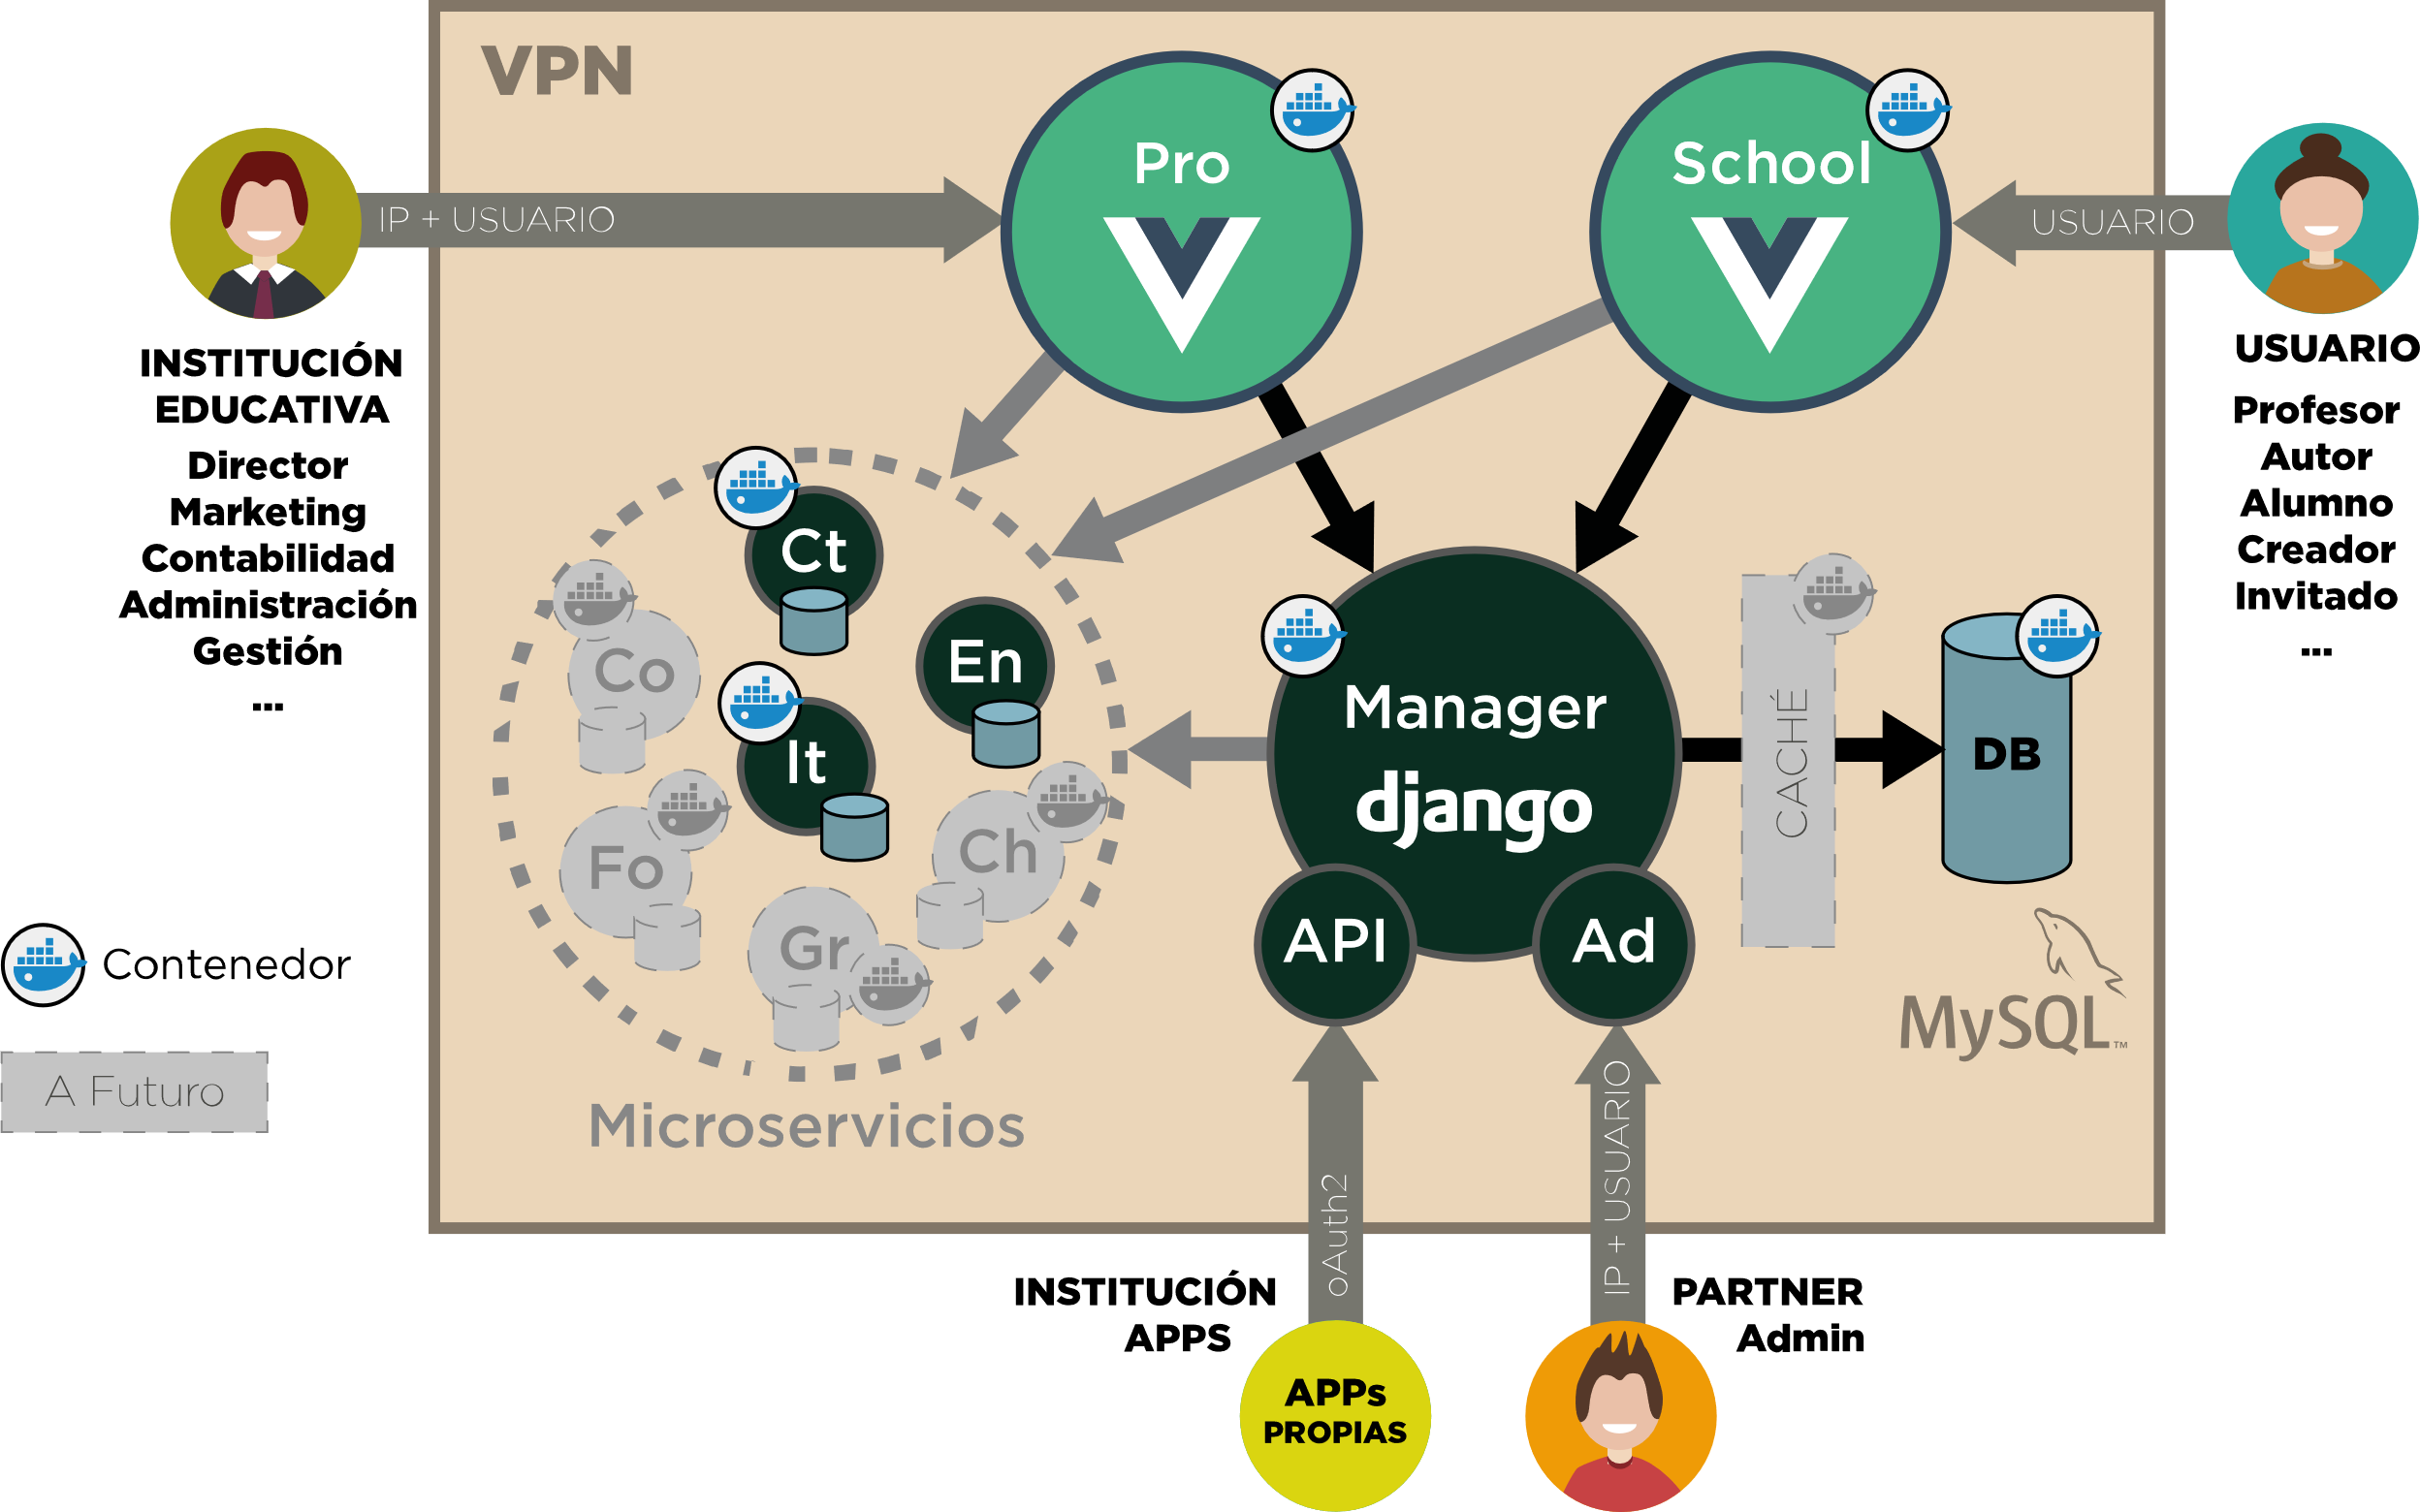
Arquitectura de microservicios
En Hypotesis cualquier funcionalidad es un microservicio autónomo simplificando de esta forma los desarrollos,
con el objetivo de minimizar los costes de evolutivos y mantenimiento
Alta concurrencia
Alta disponibilidad
Multi lenguaje de código
Integración tecnológica
Desarrollo remoto
Diferencia entre negocio e interfaz gráfica
Escalamiento diferenciado de máquinas
Despliegues continuos y controlados
Infraestructura Multi-tenant
Facilidad de integraciones futuras
Bajo acoplamiento y alta cohesión

Slide 9
Docker Compose
En Hypotesis utilizamos Docker Compose para el despliegue de contenedores facilitando
la creación de los entornos locales y de desarrollo y minimizando los costes de gestión de equipos tecnológicos
Documentación en código de requisitos, sistemas operativos, librerías, dependencias o versiones
Puesta en marcha automatizadas de entornos locales sin la necesidad de conocimientos de sistemas y redes
Permita que su equipo de desarrollo trabaje en las mismos entornos de trabajo sin perder tiempo en configuraciones
Flexibilidad y comodidad en la creación e instalación de nuevas funcionalidades en cualquier tecnología.

Slide 10
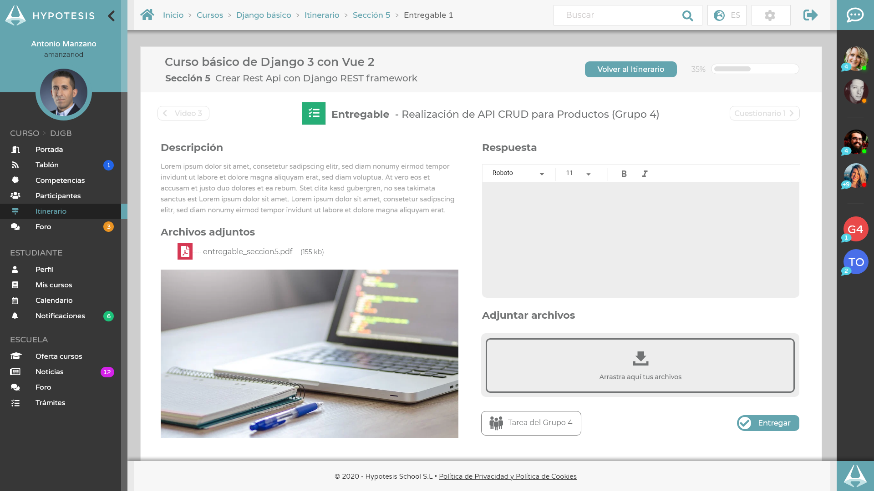
Multilenguaje con Django y Vue 2
Hypotesis aplica el patrón Modelo Vista Controlador, no solo en su capa de programación sino también en su aplicaciones.
Toda la lógica de negocio está creada en el Framework Django 3 y la capa visual en distintos contenedores con el framework de Javascript, Vue 2.
CORS headers allows
API REST

Slide 11
HYPOTESIS MANAGER
Hypotesis Manager es la herramienta para la administración de la plataforma orientada al rol
de distribuidor tecnológico y donde se podrá configurar y monitorizar cualquier funcionalidad o evento.
Base Datos
HYPOTESIS CORE
(Usuarios)
OTRAS API
API REST
API REST
BD
BD
CONTEXT API
REPORT API
API REST
BD
API REST
BD
ITEM API
COMPETENCE API
API REST
BD
CHAT API
BD
GRADE API
API REST

Slide 12
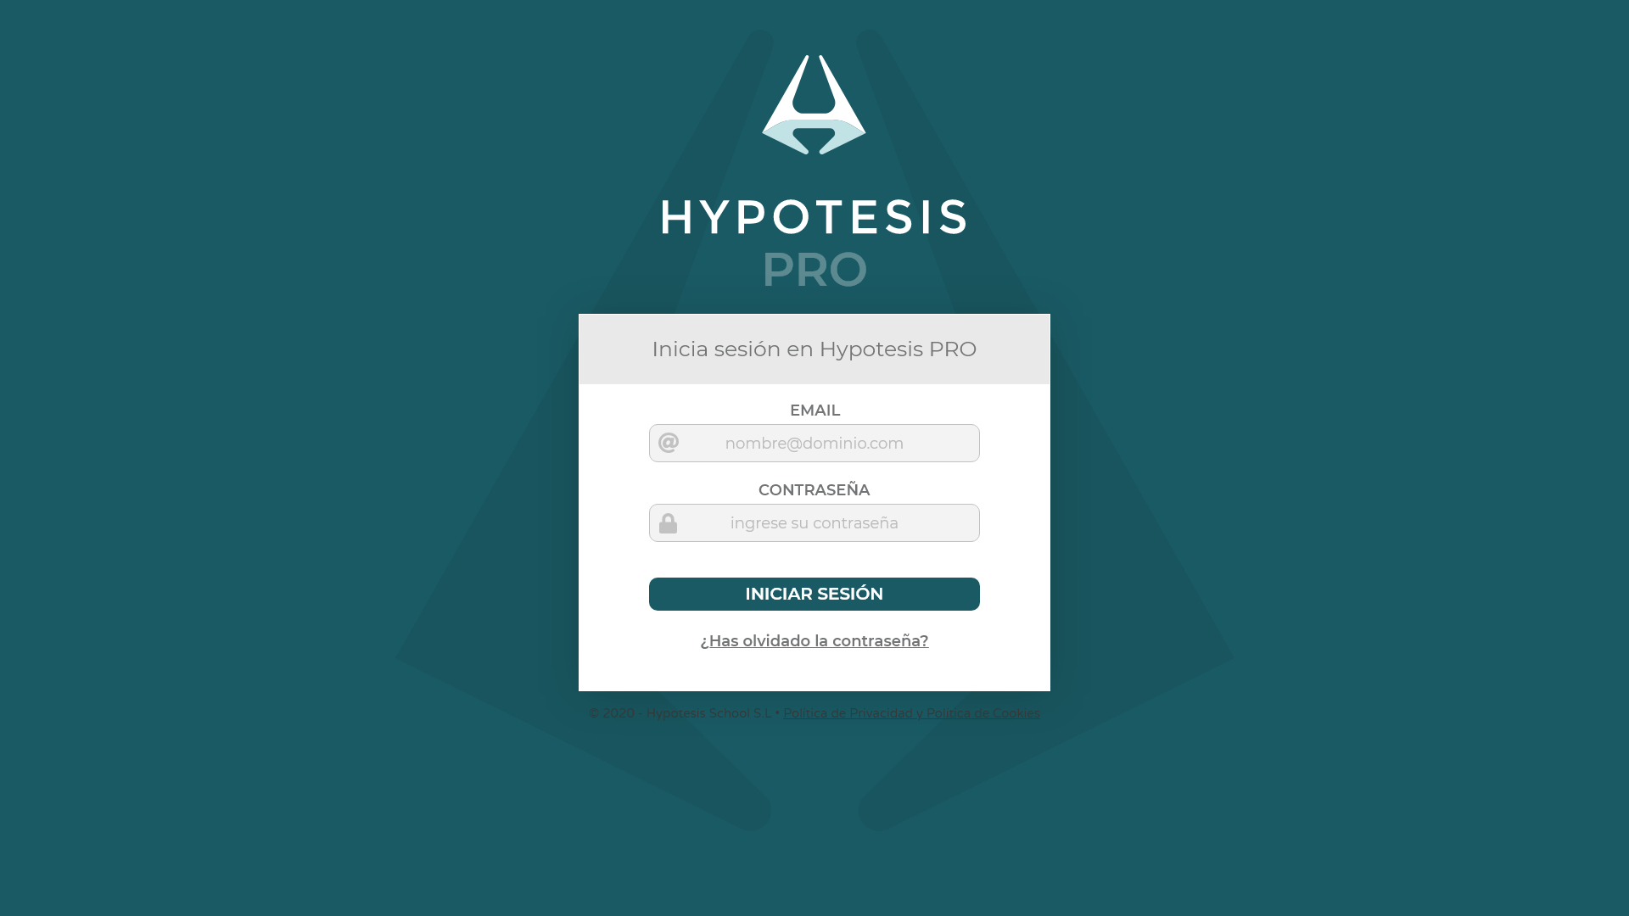
HYPOTESIS PRO
Hypotesis PRO es la herramienta para la administración del campus virtual y está
dirigido a la institución educativa, escuela o departamento de recursos humanos de un empresa.

Slide 13
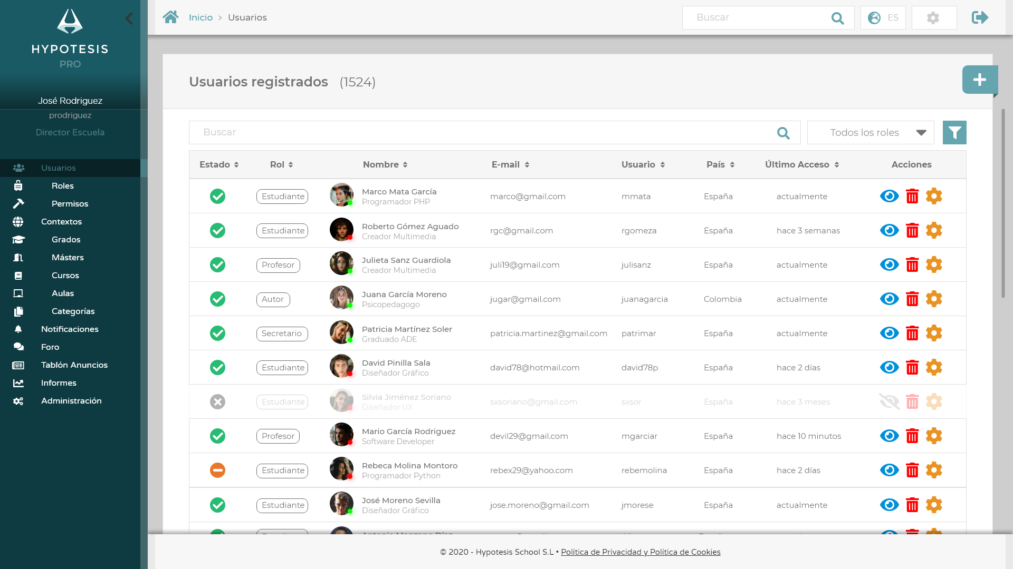
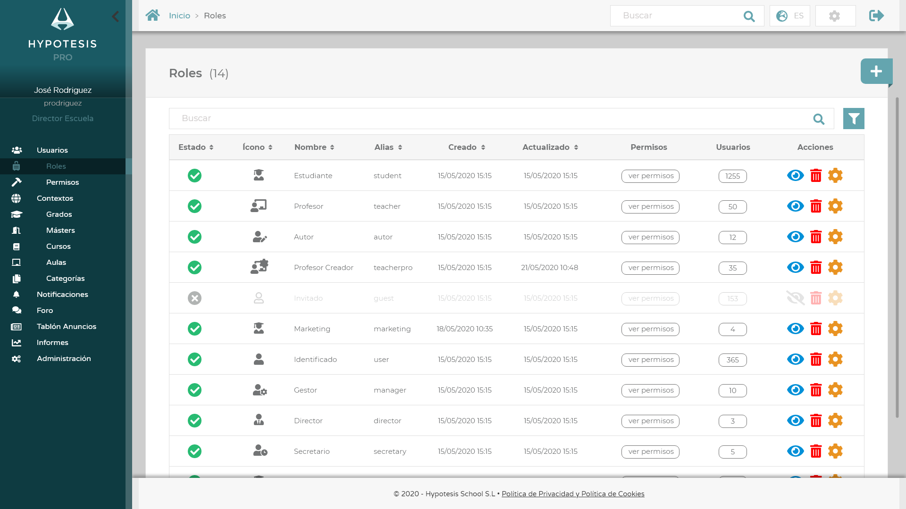
HYPOTESIS PRO
Desde Hypotesis PRO se pueden crear usuario, roles y permisos bajo
un interfaz sencillo, usable y adaptable a cualquier pantalla o dispositivo.

Slide 14
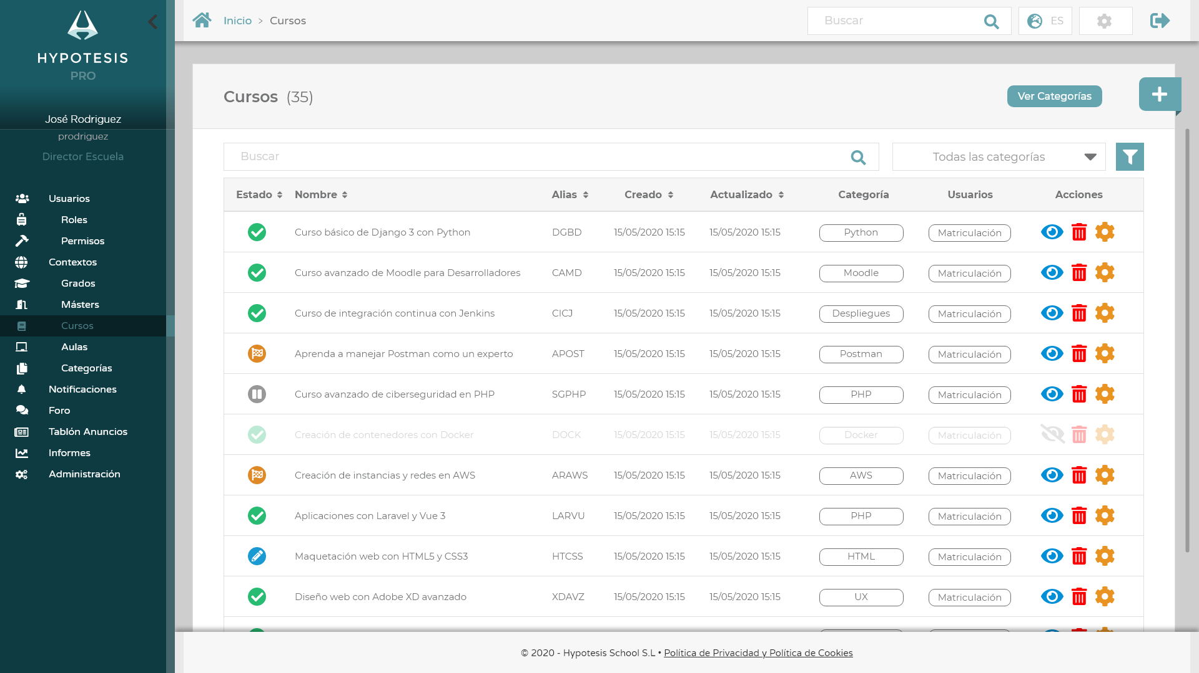
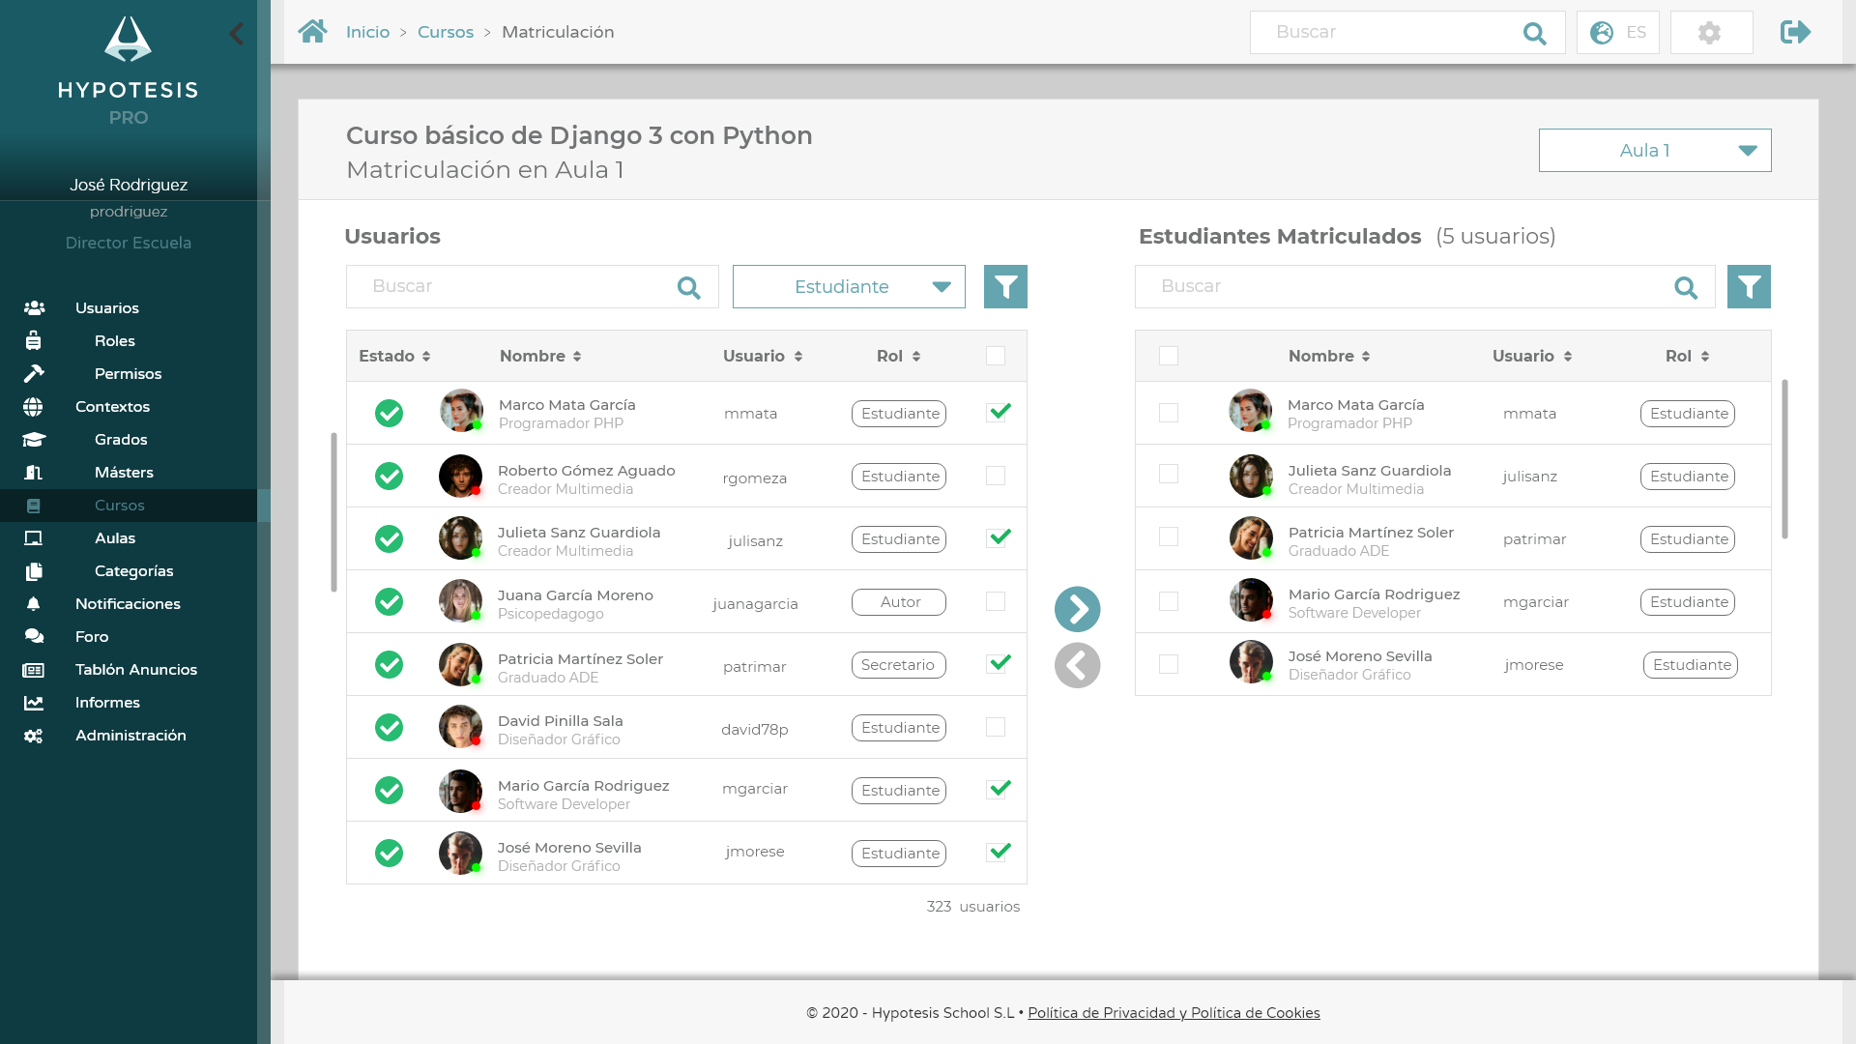
HYPOTESIS PRO
Con la gestión de contextos se podrán configurar Grados, Másters, Cursos, Aulas o Categorías.
Y desde estas funcionalidades se podrán matricular a los usuarios con distintos roles en diferentes contextos.

Slide 15
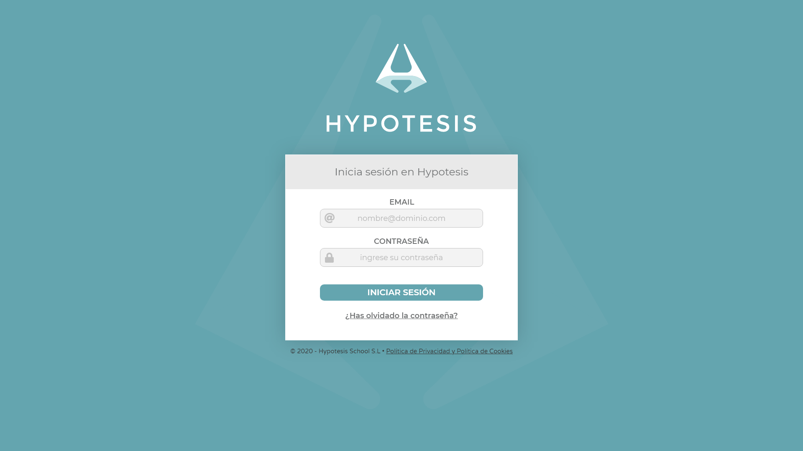
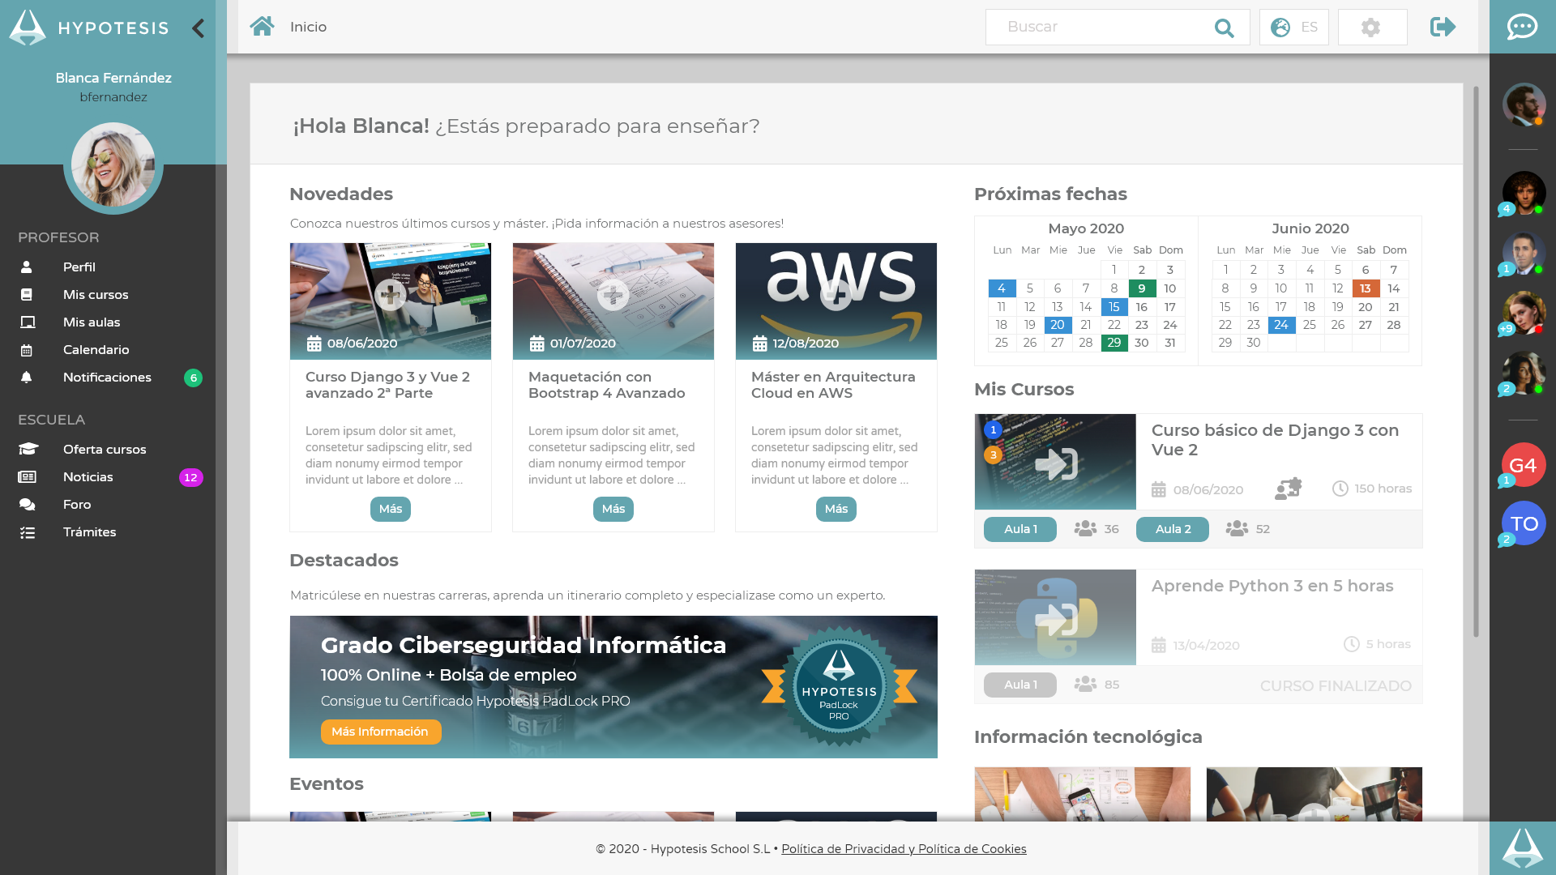
HYPOTESIS SCHOOL
Hypotesis School es el campus virtual donde los usuarios finales como profesores,
autores, creadores de contenido, editores, colaboradores, invitados o estudiantes podrán impartir y recibir formación online.

Slide 16
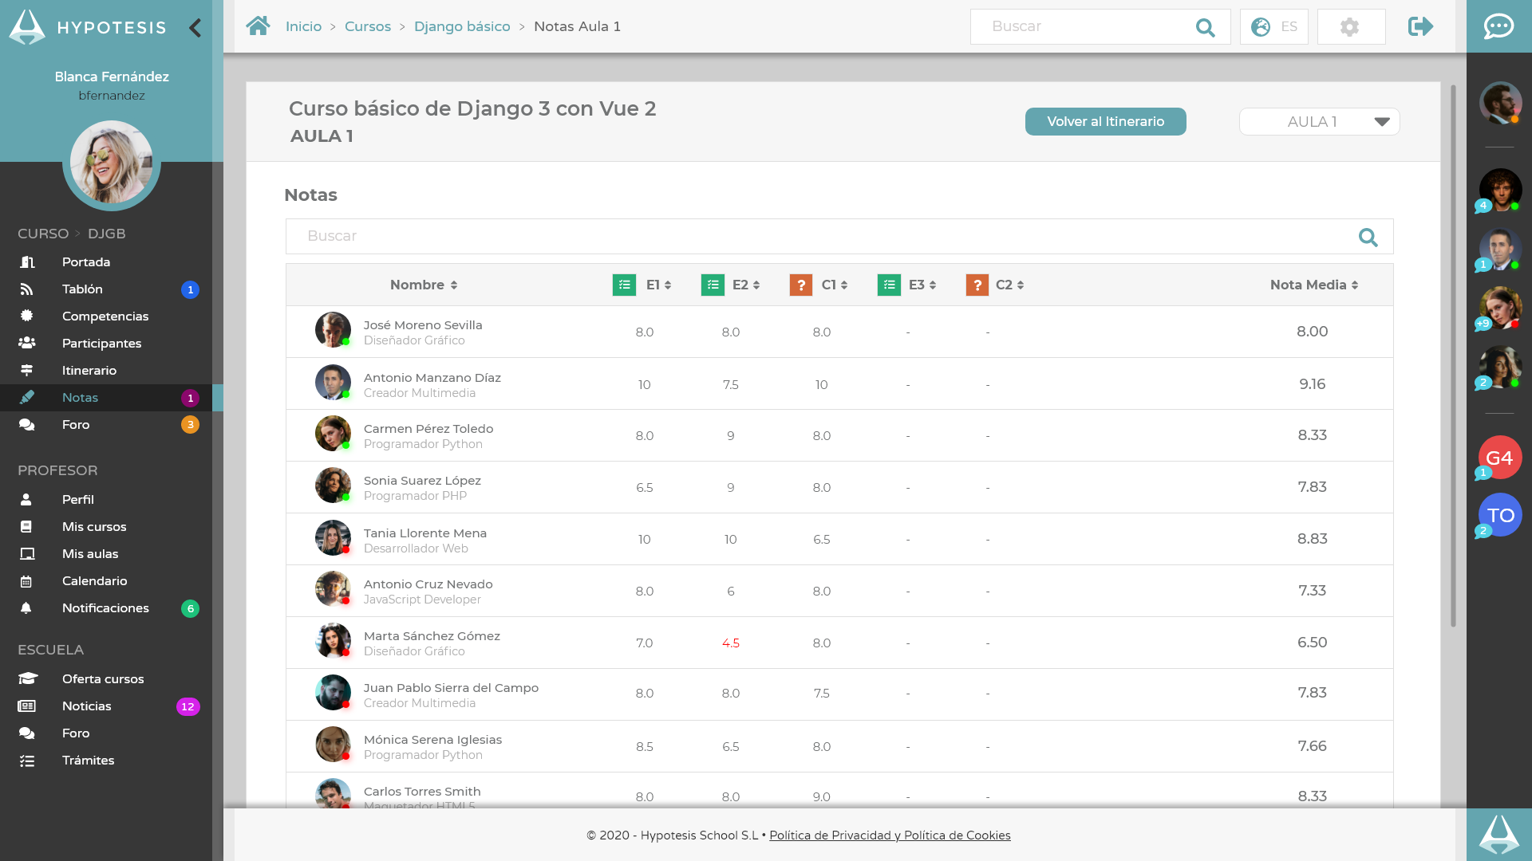
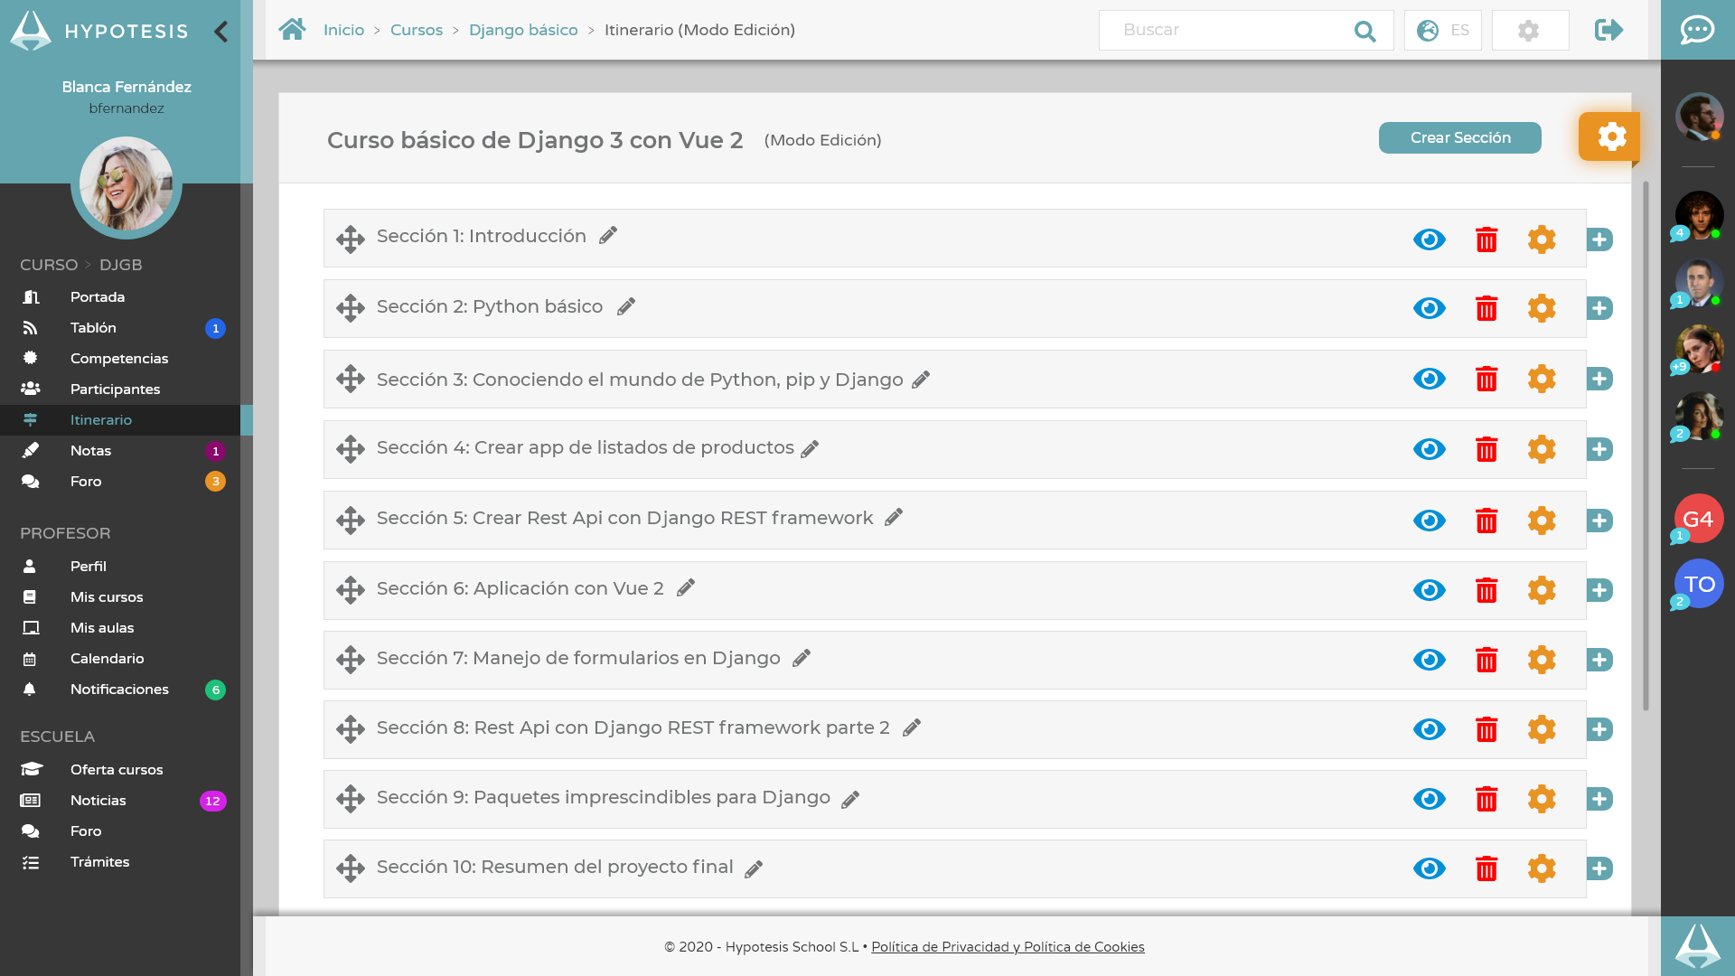
HYPOTESIS SCHOOL
El profesor responsable del curso tendrá las herramientas necesarias para la creación del itinerario,
implementación de recursos y actividad, gestión de notas y notificaciones.

Slide 17
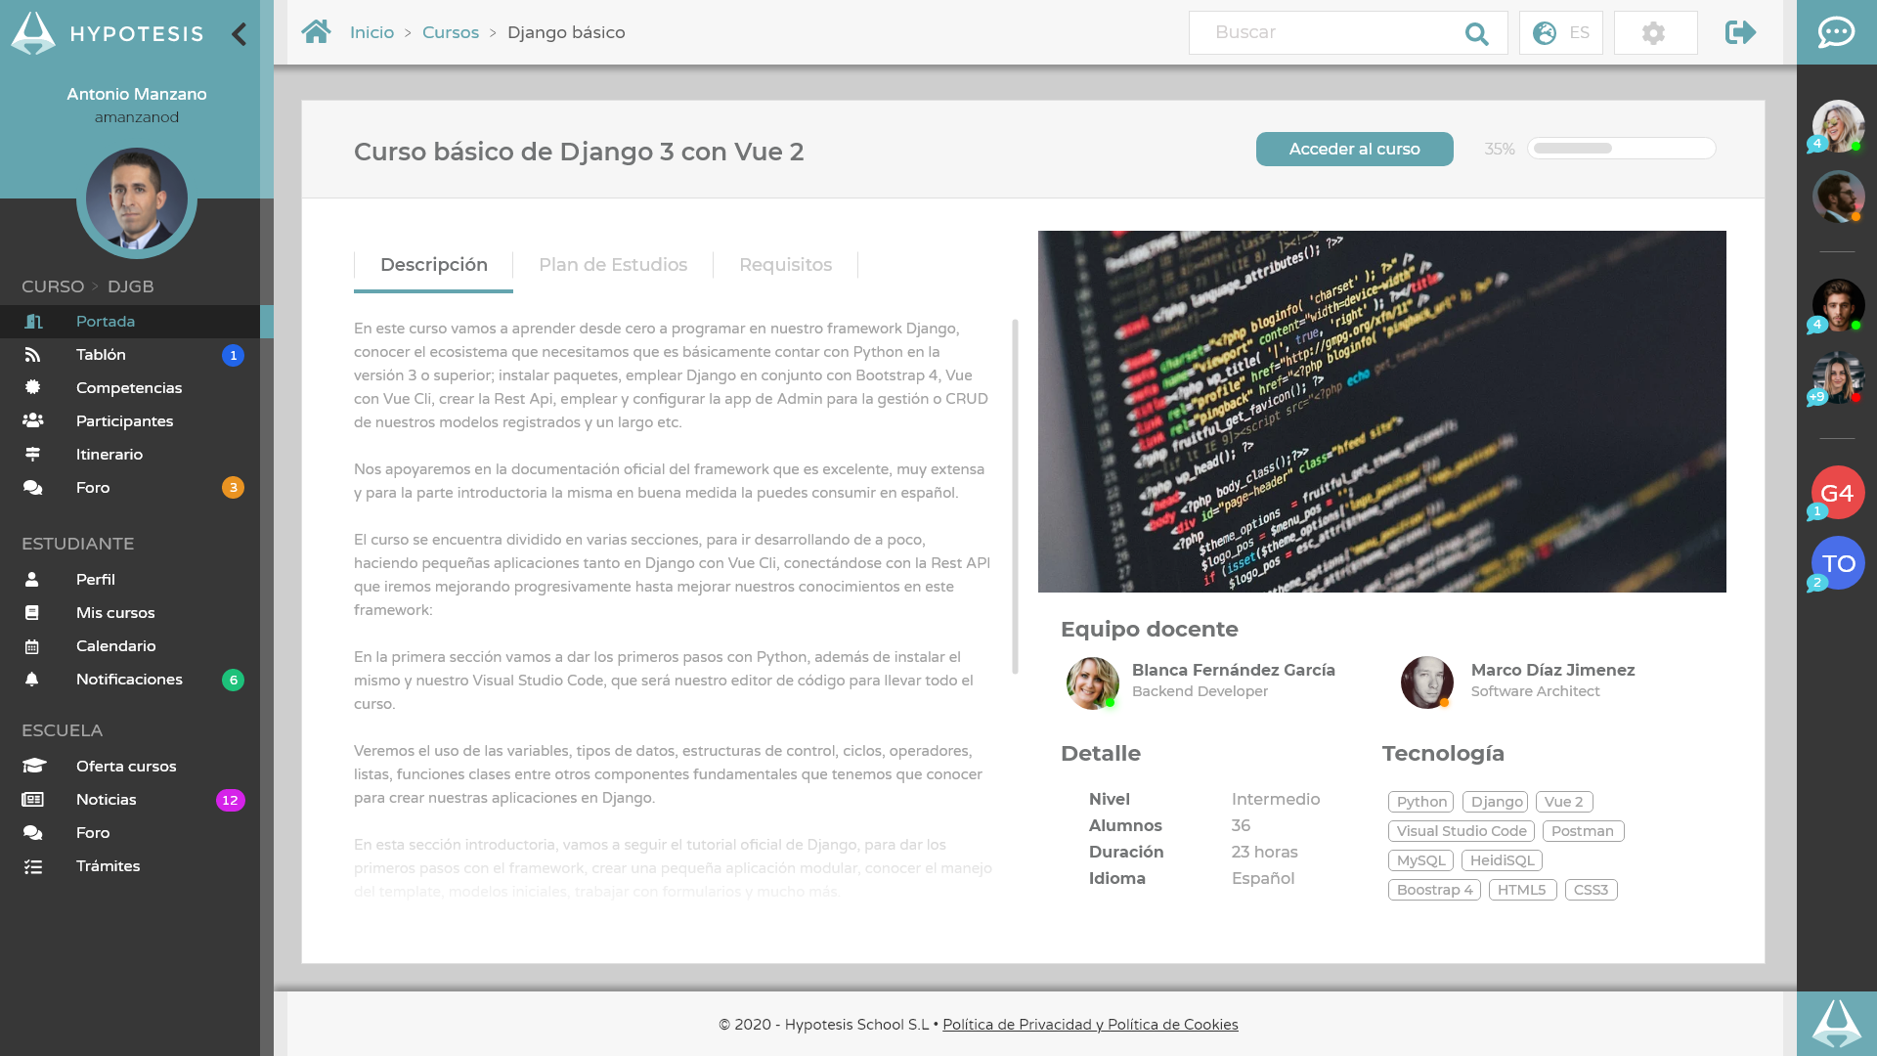
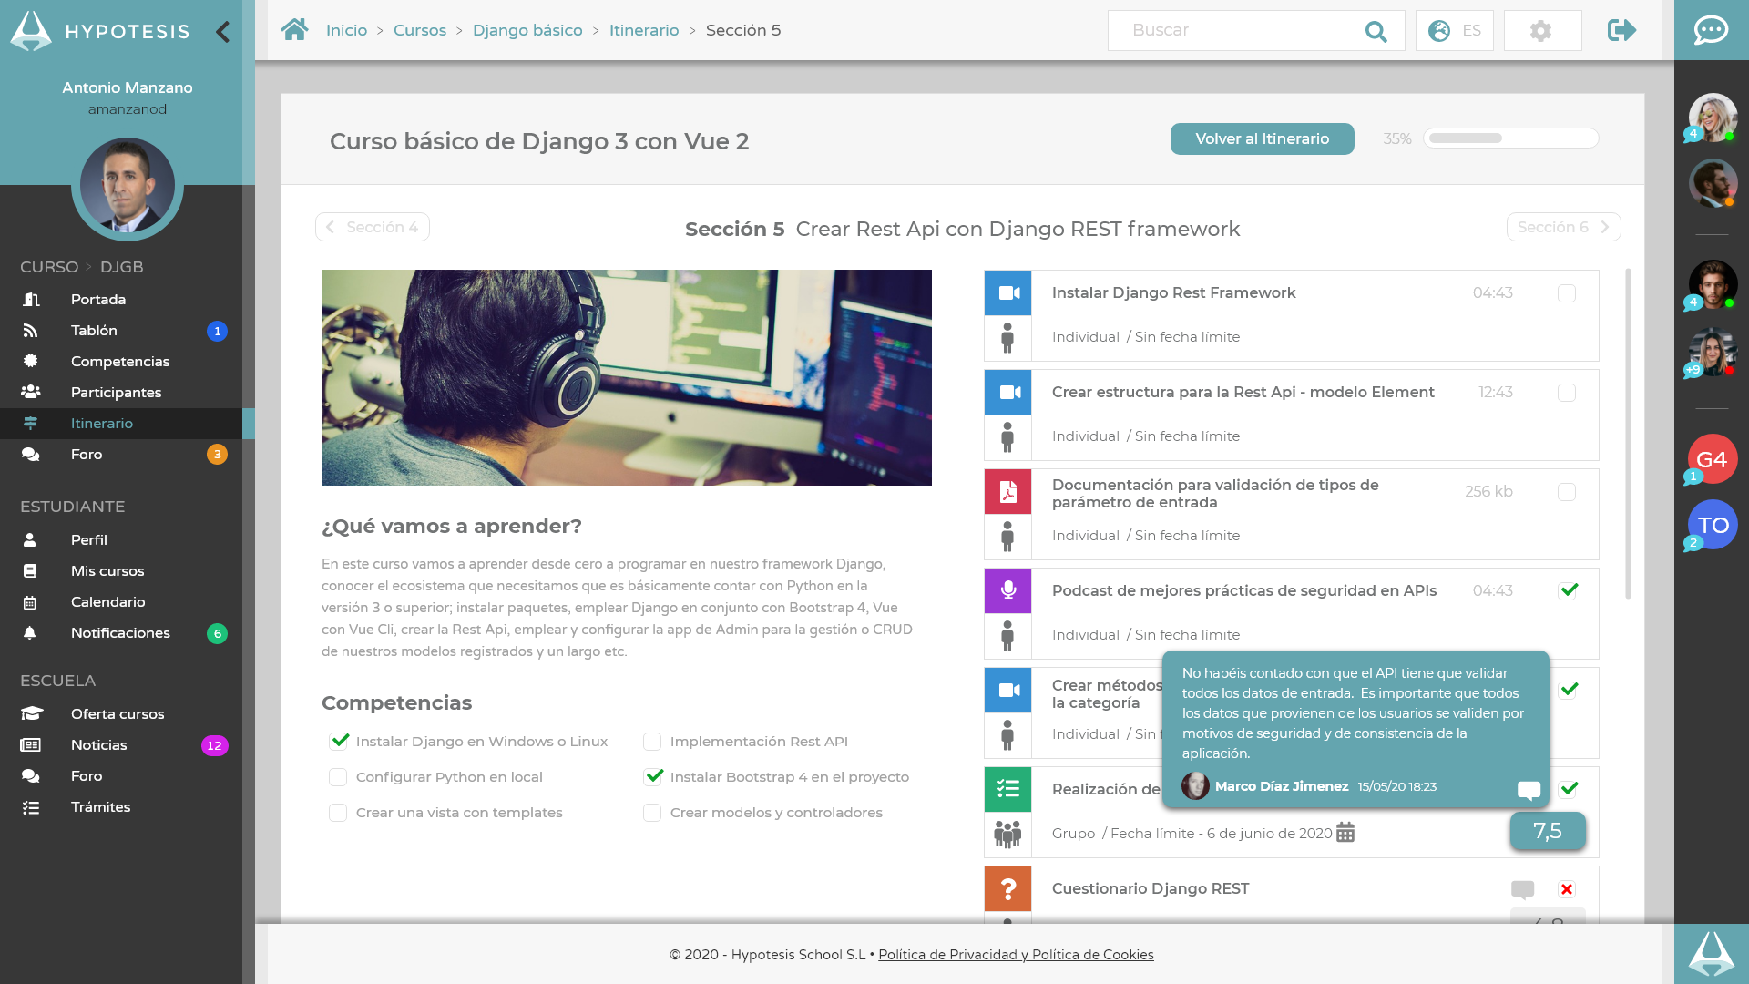
HYPOTESIS SCHOOL
Los alumnos podrán realizar su formación con una interfaz gráfica centrada en el usuario,
bajo los principios de usabilidad y con un diseño adaptable y fluido.

Slide 18
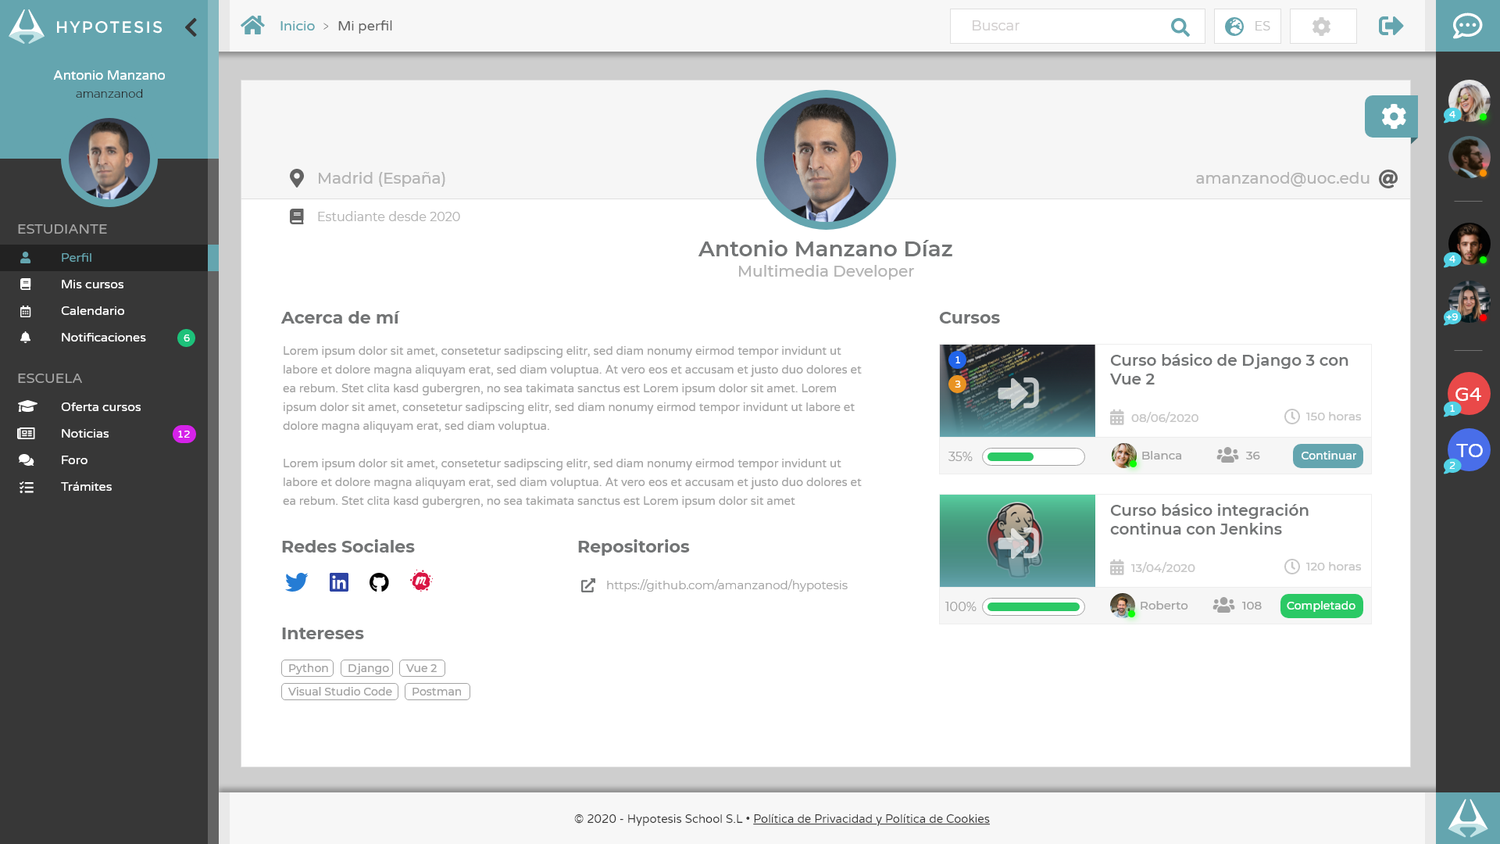
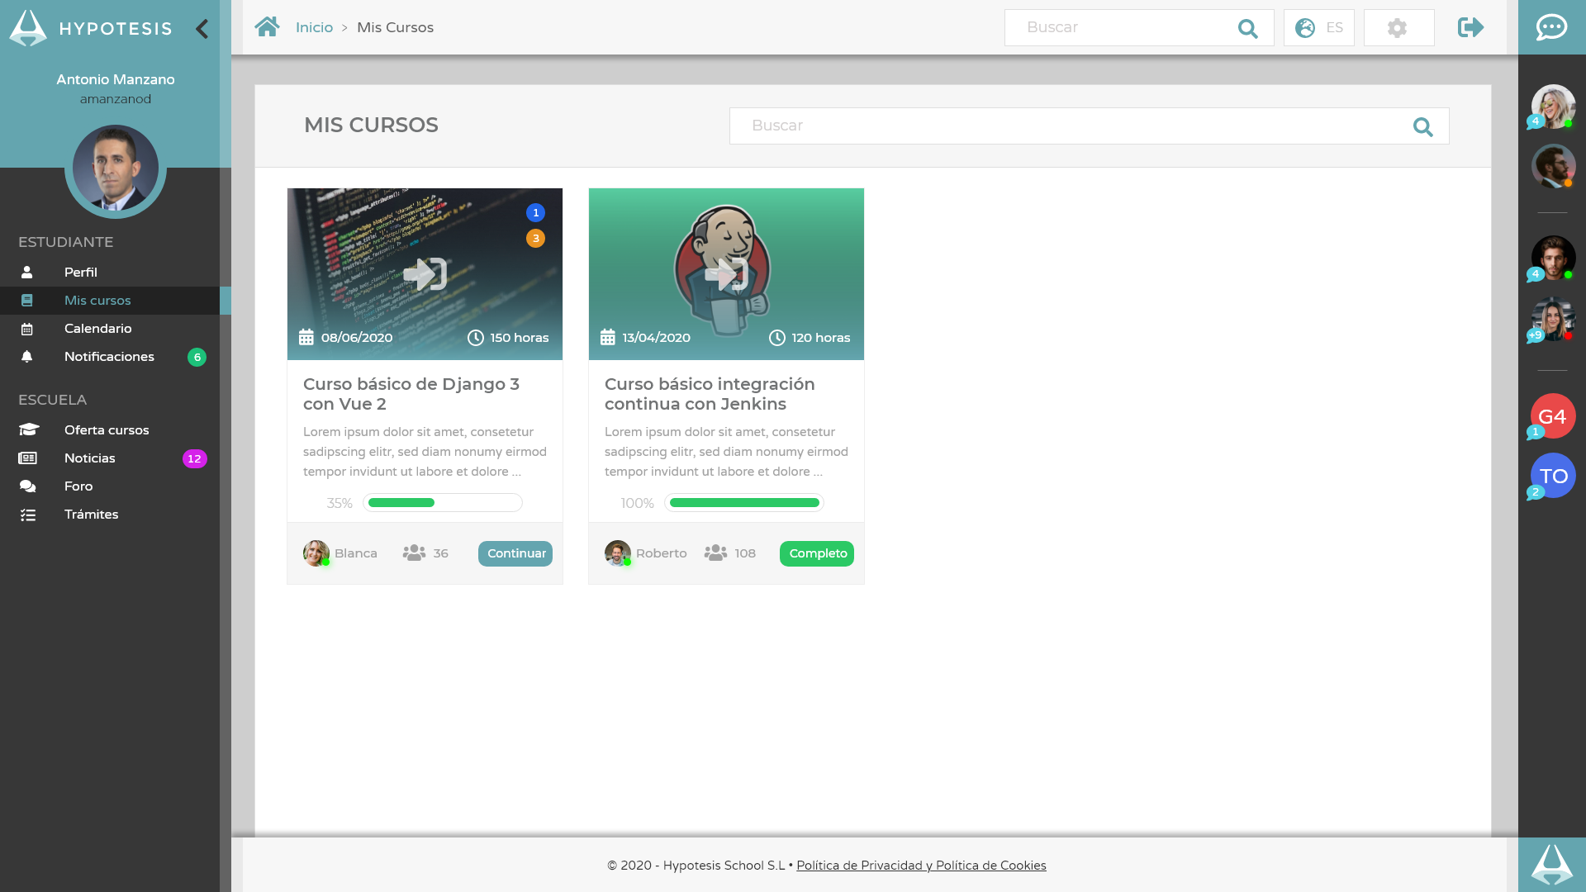
HYPOTESIS SCHOOL
El campus online se convertirá en un punto de encuentro de su escuela o su empresa, donde los usuarios
se sentirán motivados para colaborar y formarse en las mejores condiciones, potenciando la gamificación en el aprendizaje.

Slide 19
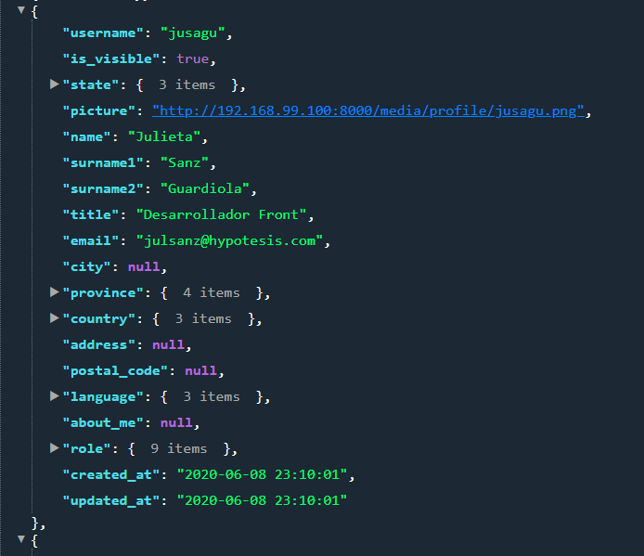
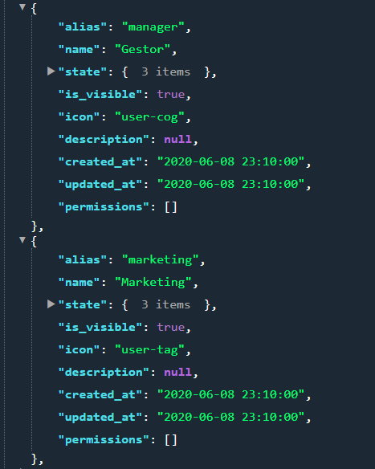
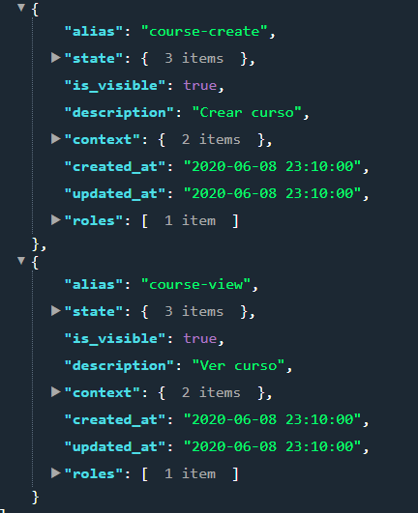
HYPOTESIS API
Hypotesis API es un interfaz de maquina desarrollado en Django para poder integrar todas
las funcionalidades de la plataforma en cualquier herramienta externa. Sus clientes podrán manejar Hypotesis desde sus aplicativos.

Slide 20
EN LAS PRÓXIMAS VERSIONES …
El potencial de Hypotesis no se queda en esto, gracias a su flexibilidad las posibilidades son infinitas:
Nuevas funcionalidades:
Integración de Google Classroom
Videoconferencias con Zoom o Hangouts
Actividadades interactivas H5P
Paquetes SCORM
Foros y debates
Chat con RocketChat o Matrix
Notificaciones con WebSockets
Repositorio en S3 o Cloud Storage
Servicio de competencias educativas
Nuevas tecnologías:
Orquestación de contenedores con Kubernetes
Creación de API Manager con GraphQl
Seguridad entre comunicaciones con Auth2
Integración continua con Jenkins y Puppet
Despliegues automatizados cloud con Terraform
Entornos cloud en AWS, GCP o Azure
Monitorización en vivo con Grafana y Nagios
Capa de caché con Redis
Pruebas unitarias y funcionales en Django y Vue

Slide 21
UN LMS FLEXIBLE, ADAPTABLE Y ESCALABLE
A LA VANGUARDIA TECNOLÓGICA

